Slide 1
14 & 17 Vervoer deel 1
De kandidaat kan de verschillende actuele relevante fiscale regelingen voor de salarisverwerking benoemen, zoals loonbelastingverklaring, tariefgroepindeling, belastingtabel,heffingskorting, werkkostenregeling , bijtelling , werkgeversbijdrage.

Slide 2


Inhoudingsplicht (wet op de loonbelasting 1964)
‘ al hetgeen uit een (vroegere) dienstbetrekking wordt genoten, daaronder mede begrepen hetgeen wordt vergoed of verstrekt in het kader van de dienstbetrekking’
vrijgesteld loon
Loonheffing
belastbaar loon
Fiscaal loon = (C)AO loon + vrijwillige beloningen van WG en derden.

Slide 3

Uitwisselbare begrippen:
Belastbare som
Fiscaal loon
Loon voor loonbelasting/ premie volksverzekeringen
Loon voor loonheffing
Tabelloon

Slide 4

Wet uniformering loonbegrip (1 jan 2013)
Een Grondslag
Twee uitzonderingen
- Eindheffingsloon
(alleen voor Loonbelasting/Volksverzekeringen
NIET WN verzekeringen + Zvw)
- Loon uit vroegere dienstbetrekking (pensioen/ VUT)
(ALLEEN voor Lb/Vvz en Zorgverzekeringswet
niet voor WN vz

Slide 5
Arbeid
Werknemer
Werkgever
Inhoudingsplichtige
Loon
Aanmelden
Loonheffingennummer
Afdracht
Afdracht van LOONHEFFING
Loonbelasting
Premie volksverzekeringen
En..
Werkgeverslasten
Belasting

Slide 6
Inhoudingsplichtigenverklaring
Een inhoudingsplichtigenverklaring is een verklaring die wordt afgegeven door de Belastingdienst waarmee een persoon of organisatie de inhoudingplicht van een opdrachtgever kan overnemen.
Dit betekent dat deze de afdracht van de loonheffingen overneemt maar ook zaken als de loonadministratie, het verzorgen van jaaropgaven en dergelijke.
Een inhoudingsplichtigenverklaring is vijf jaar geldig en een kopie dient met de factuur aan de opdrachtgever mee te worden gestuurd.

Slide 7
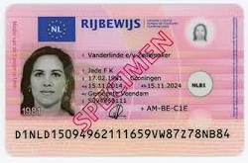
Verplichtingen werknemer
IDENTIFICATIE - Voor aanvang betrekking.
Origineel en geldig identiteitsbewijs
Ned. Paspoort of Ned. Identiteitsbewijs
Paspoort of identiteitskaart v.e. Europees land
Verblijfsdocument (Type I t/m IV en type EU/EER)
Geen rijbewijs (geen nationaliteit)

Slide 8
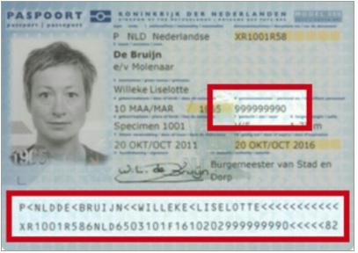

Slide 9
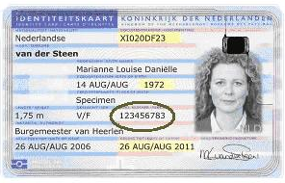

Slide 10

Verschillende typen vergunningen
Type 1: verblijfsvergunning voor bepaalde tijd regulier.
Type 2: verblijfsvergunning voor onbepaalde tijd regulier.
Type 3: verblijfsvergunning voor bepaalde tijd asiel.
Type 4: verblijfsvergunning voor onbepaalde tijd asiel.
Type EU/EER: verblijfskaart voor gemeenschapsonderdanen.
- EU = Europese Unie 28 landen
- EER = Europese Economische Ruimte
Dit zijn alle landen van de Europese Unie,
Liechtenstein, Noorwegen en IJsland.

Slide 11
Kopie origineel in de loon-adminstratie.
Tijdens werkzaamheden – identificatie
(rijbewijs mag)
Gegevens voor de loonheffing vastleggen
Naam en voorletters
Geboortedatum
Burgerservicenummer (BSN)
Adres, Postcode en woonplaats
Woonland/regio (indien geen Nederland)
Eventueel verzoek loonheffingskorting
Eventueel verzoek tijdelijke heffingskorting
Schriftelijk/digitaal met dag en handtekening

Slide 12

Vormen van belasting heffing
1 aanslagbelastingen (Ib , Vb)
- belastingplichtige dient aangifte in
- belasting berekent de verschuldigde belasting
- belastingplichtige betaalt de belasting
2 aangiftebelastingen (Loonheffingen, Ob)
- belasting – of inhoudingsplichtige berekent zelf de verschuldigde belasting
- belastingplichtige betaalt/draagt meteen af
- geen aanslag maar eventueel een naheffing

Slide 13
Bruto- en netto loon
Bruto Loon ******
Loonbelasting ******
Premie Volksverzekering ******
Pensioenpremies ******
Inhoudingen ******
****** -
Netto Loon ******
Nettoloon afspraak ? Dan de loonheffingen voor de werkgever.
Bruteren

Slide 14

Loon in geld en natura
Loon in geld Salaris, bonus, eindejaarsuitkering.
Loon in natura Niet in geld (goederen dus)
Omrekenen naar geld (waarde economisch verkeer)
Inclusief BTW
Normbedragen (bv € 3,25 voor een maaltijd)
Aanspraken Recht(en), bijvoorbeeld op pensioen.
Opgebouwd over pensioengevend loon.
Latere uitkering (deels) belast.

Slide 15

Loonheffingen ? Wat allemaal?
Loonbelasting/premie volksverzekeringen (noemen we loonheffing)
Premies werknemersverzekeringen
Inkomensafhankelijke bijdrage Zorgverzekeringswet (WN/WG)Premies
WFSV = Wet Financiering Sociale Verzekeringen – coördinatie LB/IB

Slide 16
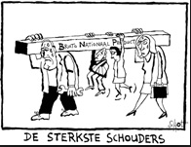
Loonheffing =
Voorheffing op de inkomstenbelasting
Geheven loonheffing in mindering op inkomstenbelasting
Geen IB dan Loonheffing eindheffing
3 pijlers werknemer
inhoudingsplichtige Alleen dan loonheffing
Loon

Slide 17

Loonbelastingtabellen
Witte tabel
tegenwoordige dienstbetrekking
(of daarmee gelijkgesteld loon)
Groene tabel
vroegere dienstbetrekking
( of daarmee gelijkgestelde uitkeringen)
Elke tabel heeft een tabel voor bijzondere beloningen voor loon dat eenmalig of eens per jaar verstrekt wordt (vakantiebijslag, overwerk, ontslagvergoeding)

Slide 18
Loonbelasting is een voorheffing op de inkomstenbelasting.
Middeling bij grote verschillen (3 aaneengesloten jaren- drempel 545)
Inkomstenbelasting:
box 1 Werk en woning – progressief tarief
box 2 Aanmerkelijk belang – vast tarief
box 3 Sparen en beleggen – vast tarief
Aanslaggrens inkomstenbelasting 45 euro
De grens voor een teruggaaf op verzoek, voor te veel ingehouden loonbelasting en premie volksverzekering is € 14.

Slide 19
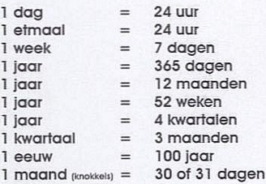

Verschillende loontijdvakken
Loontijdvak = tijdvak waarover de wn het loon geniet.
Tabel moet daarbij aansluiten
Dagtabel
Weektabel
4 weken (13 stuks)
Kalendermaand (12 stuks)
Kwartaaltabel (4 stuks)

Slide 20

Studenten en scholieren
Studenten en scholierenregeling
Naast de gewone gegevens een verzoek tot toepassing van de regeling indienen
Dan loontijdvak – kwartaal ook al wordt er per dag, week,maand of 4 wkn uitbetaald
Gevolg betaling minder loonheffing (lb/ pvv)
Gevolg minder terugvragen

Slide 21

Schijventarief
Tarief inkomstenbelasting in 2015
Jonger dan 65 jaar (bedragen in euro's)
AOW-ers betalen geen AOW
Belastbaar inkomen meer dan | Maar niet meer dan | Belastingtarief = Loonbelasting | Tarief premie volksverzekeringen ANW – nabestaanden 0,60 % AOW – ouderdom 17,90 % WLZ - langdurige zorg 9,65 % AWBZ- byz ziektekstn AKW - kinderbijslag | Totaal tarief | Heffing over totaal van de schijven
- | 19.822 | 8,35 % | 28,15 % | 36,50% | 7.234
19.822 | 33.589 | 13,85% | 28,15 % | 42% | 13.016
33.589 | 57.585 | 42% | - | 42% | 23.094
57.585 | - |  | - | 52%
Schijf 1
Schijf 2
Schijf 3
Schijf 4

Slide 22

Heffingskortingen schriftelijk verzoek vd Werknemer
Algemene heffingskorting - Iedereen
Arbeidskorting - loon tegenwoordige dienstbetrekking
Ouderenkorting
Alleenstaande ouderenkorting
Jonggehandicaptenkorting
Levensloopverlofkorting
Werkbonus - Geboren in 1951, 1952 of 1953
Tijdelijke heffingskorting vroeggepensioenerden (jonger AOW)
In de tabellen verwerkt

Slide 23
Boek blz 202 tabel 16.2

Slide 24


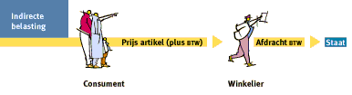
Werknemerslasten
Wat : LB / premie Vvz soms bijdrage Zvw = Loonheffing
Wie : inhoudingspichtige
Waarom : Wet op de Loonbelasting 1964
Belasting - directe (bij de WN of inhoudingspichtige)
Inkomen, winst en/of vermogen
- indirecte (bij de consument)
Het indirecte …
bij de prijs inbegrepen.

Slide 25


Bijdrage Zorgverzekeringswet
In Nederland wonen of werken - basiszorgverzekering
Vrije keuze - aanvullende verzekering
Type verzekeringen - naturapolis (verstrekkingen)
- restitutiepolis (voorschieten & declareren)
- combinatie van beide
Premie - Nominale premie (betaald door de WN > 18 jaar)
- Inkomensafhankelijke bijdrage Zvw (WN of WG)
WN 4,85 % van het Netto loon max 51.976
Pensioen/lijfrentegerechtigden en DGA´s
- Laag inkomen -- zorgtoeslag

Slide 26
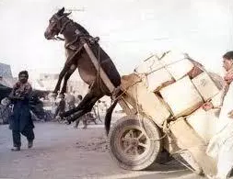
Werkgeverslasten
Wat ? * A.Premies werknemersverzekeringen (SUWI )
Wet structuur uitvoeringsorganisatie werk en inkomen
1. WIA 2006 Wet werk en inkomen naar arbeidsvermogen (was WAO)
Regeling Werkhervatting Gedeeltelijke Arbeidsgeschikten (WGA).
Regeling Inkomensvoorziening Volledig en duurzaam Arbeidsongeschikten (IVA).
2. Werkloosheidswet (WW)
3. Ziektewet (ZW)

Slide 27

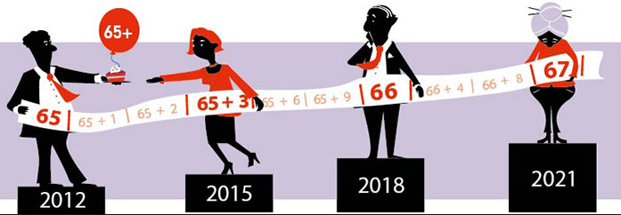
* B.Werkgeversheffing Zorgverzekeringswet (meestal)
Premiebetaling tot maximum bedrag ( 52.763 in 2016)
Niet verzekerd Directeurgrootaandeelhouder , AOW leeftijd of ouder.

Slide 28

Basispremie WAO/WIA (arbeidsongeschiktheid en ziekte)
1. Premie Werkhervatting Gedeeltelijk Arbeidsgeschikten (WGA)
2. Premie Inkomensvoorziening Volledig Arbeidsongeschikten (IVA)
Premie 5,88% (2016)
Opslag kosten kinderopvang (0,50%)

Slide 29

Premie WerkloosheidsWet
Premie Algemeen WerkloosheidsFonds (Awf)
Premie sectorfonds (voorheen WachtGeldFonds)
Premiehoogte WW-Awf 2,44% (2016) + sectorpremie.
Sectorindeling (1 jan) 69 sectoren.

Slide 30
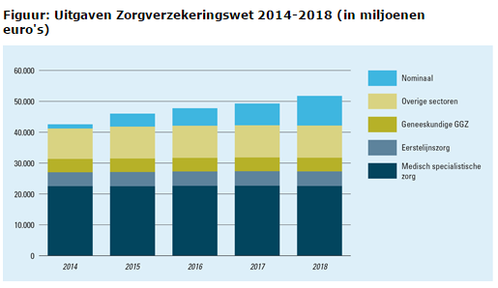
Werkgeversheffing Zorgverzekeringswet
Werknemersbijdrage Zvw kan
Meestal werkgeversbijdrage Zvw
Meestal inkomensafhankelijke WG heffing van 6,75%(2016)
Maximumpremieloon 52.763 (2016)

